Slide 1
Формирование здорового образа жизни у дошкольников.
Воспитатель: Сомко Л. А.

Slide 2
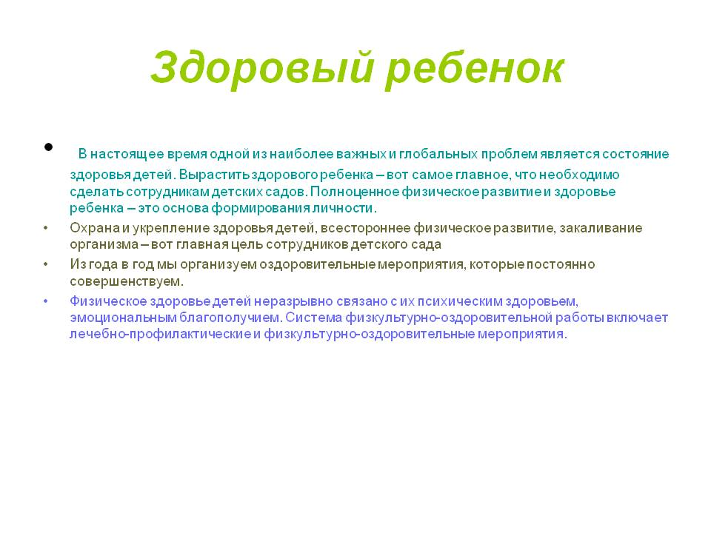

Slide 3
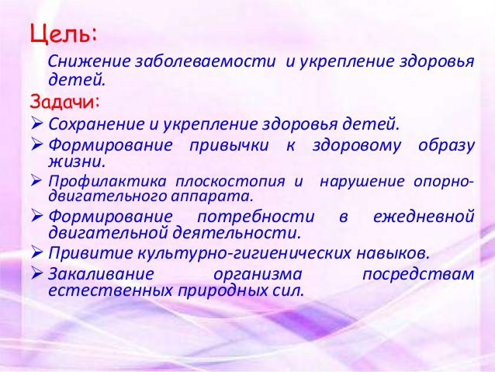

Slide 4
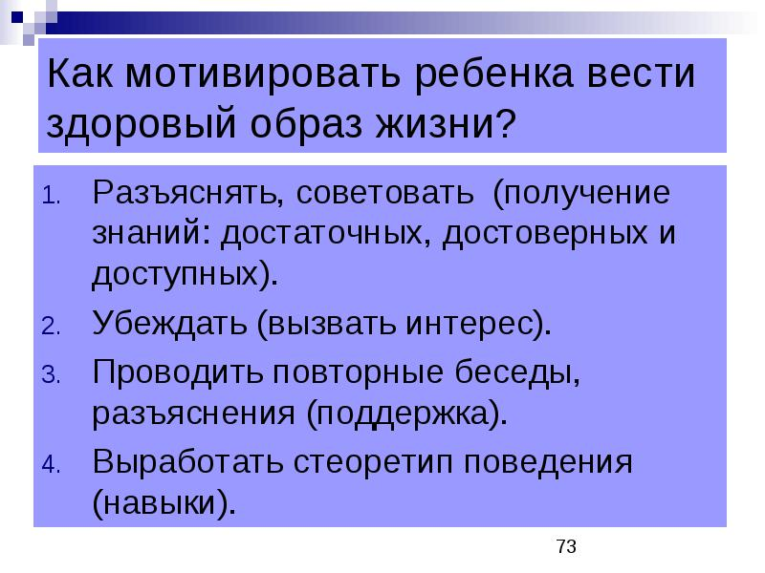

Slide 5


Slide 6


Slide 7
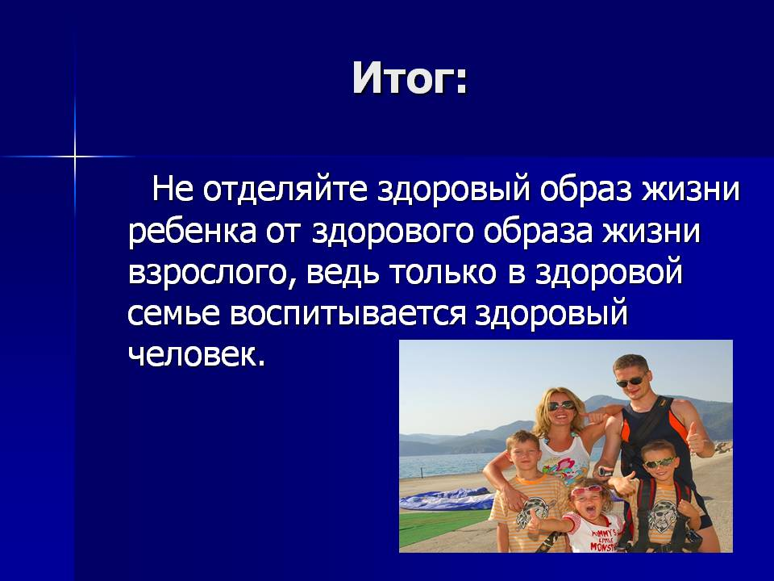

Slide 8


Slide 9


